Slide 1
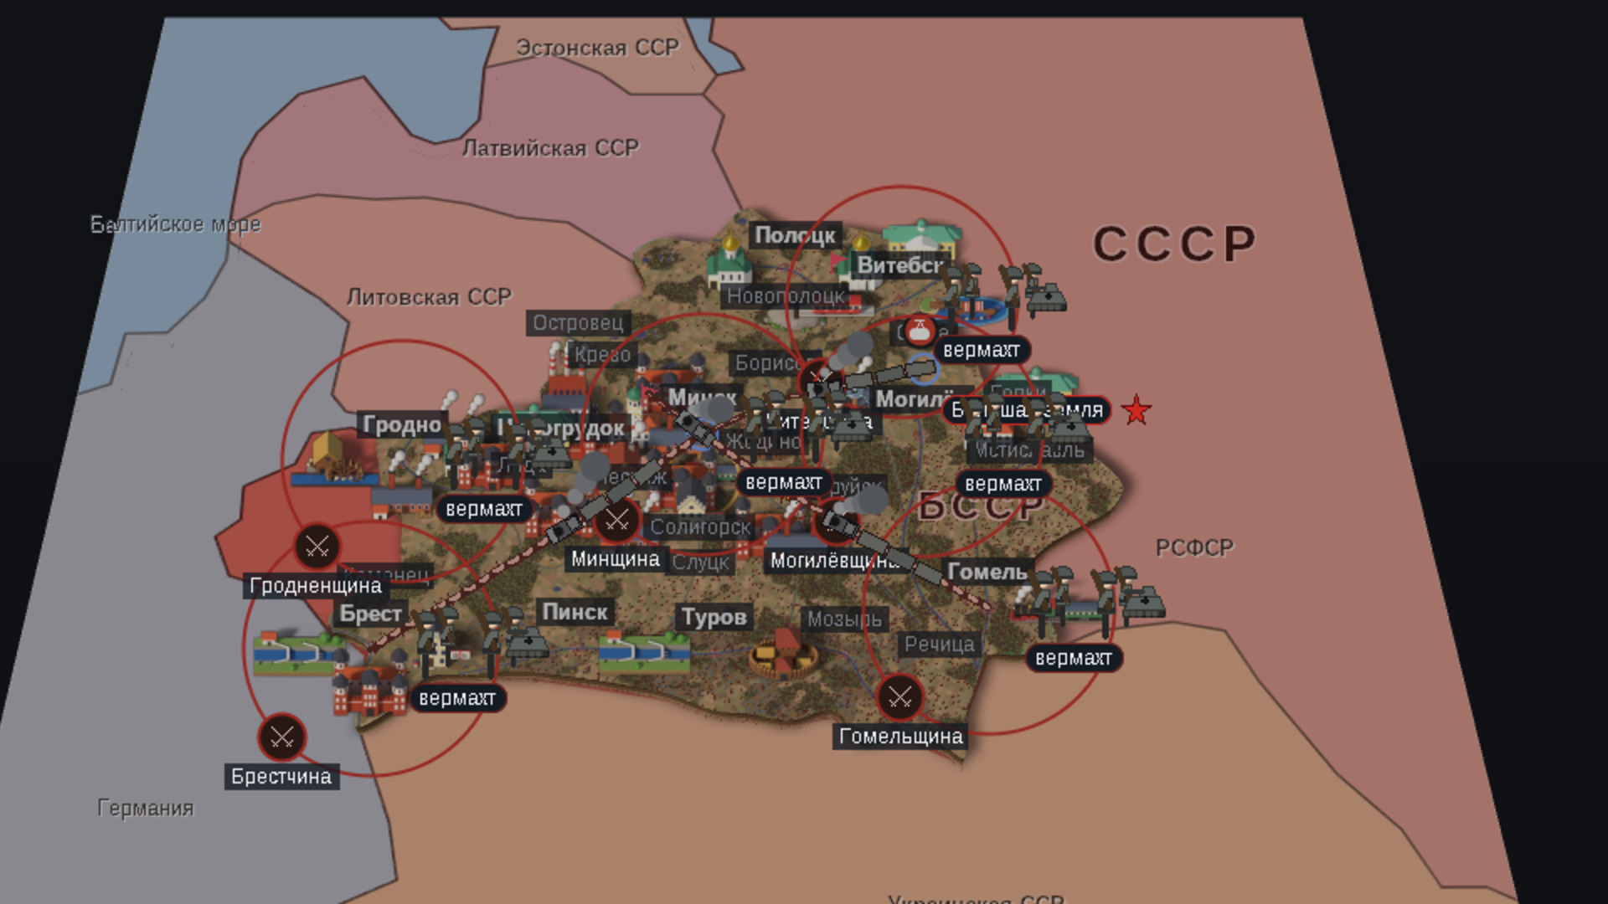

Проект · компьютерная игра-стратегия
Судьба Республики Беларусь в объективе технологий
История Беларуси с 1100 по 2026 год: технологии, стройки, люди — и подвиг женщин-героинь в Великой Отечественной войне
Автор: Биончик Роман, учащийся 6 «Г» класса
ГУО «Гимназия № 10 г. Минска имени дважды Героя Советского Союза П. Я. Головачёва»
Минск, 2026
Notes:
Здравствуйте! Меня зовут Роман Биончик, я учусь в 6 «Г» классе. Представляю свой проект — компьютерную игру «Судьба Республики Беларусь в объективе технологий».

Slide 2





Содержание
Нажмите на раздел, чтобы перейти к нему
1. Защита проекта актуальность, цель, задачи, как сделана игра
2. Как играть ход, армии, снабжение, 3D-карта, задания
3. Великая Отечественная война оккупация, «Возмездие», героини, освобождение, Берлин
4. Космос взлёт ракеты, первая женщина-космонавт Беларуси
5. Итоги результаты, выводы, вопросы
Notes:
Мой рассказ состоит из пяти частей: защита проекта, как играть, Великая Отечественная война в игре, космос и итоги. Это содержание — интерактивное: на каждый раздел можно нажать.

Slide 3
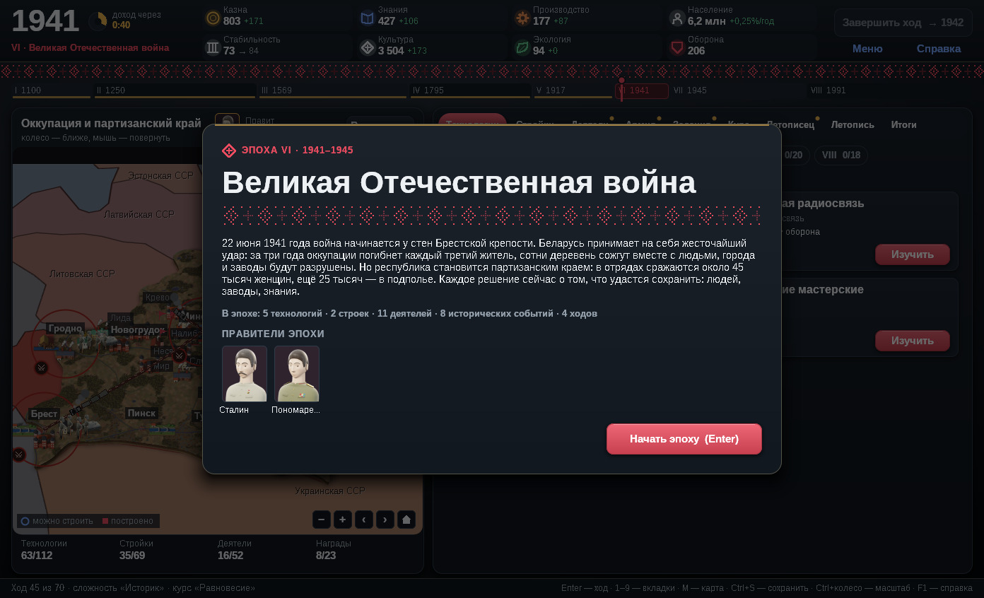
Актуальность и цель проекта
≡ Содержание
Актуальность
История Беларуси — это не только даты, но и люди, изобретения и стройки. В игре можно «прожить» девять веков и увидеть, как технологии меняли страну.
Особое место — подвиг женщин Беларуси в Великой Отечественной войне.
Цель
Создать компьютерную игру, в которой история Беларуси изучается через технологии, стройки и судьбы людей.
Начало эпохи «Великая Отечественная война» в игре
Notes:
Актуальность. Историю интереснее изучать, когда сам принимаешь решения. Цель проекта — создать игру, где история Беларуси изучается через технологии, стройки и судьбы людей.

Slide 4





Задачи проекта
≡ Содержание
1
2
3
4
5
Изучить историю
по школьному конспекту, учебнику и энциклопедиям
Придумать правила
эпохи, ресурсы, события, войны, задания
Создать 3D-модели
в Blender: карта, постройки, портреты, войска
Написать программу
на языке C для Windows, без сторонних библиотек
Проверить игру
автоматическими тестами: тысячи проверок
Notes:
Чтобы достичь цели, я решил пять задач: изучил историю, придумал правила, создал 3D-модели в Blender, написал программу на языке C и проверил игру автоматическими тестами.

Slide 5

Как сделана игра
≡ Содержание
Язык C и Windows API
один файл .exe, без интернета и сторонних библиотек
112
технологий
69
строек
Своя 3D-графика
карту Беларуси можно вращать, наклонять и приближать
52
деятеля
99
событий
Blender
карта, постройки, 87 портретов, 24 вида войск
107
вопросов летописца
48
заданий
Автотесты
бот проходит игру до 2026 года и проверяет всё
Notes:
Игра написана на языке C с помощью Windows API — это один файл, ему не нужны интернет и сторонние библиотеки. 3D-графику карты я сделал сам, а модели — в Blender. В игре 112 технологий, 69 строек, 52 деятеля, 99 событий, 107 вопросов летописца и 48 заданий.

Slide 6




Что нового в моей игре
≡ Содержание
Война как в HOI
Исторические государства
17 женщин истории
армии сами идут по карте и бьются в реальном времени; враг виден
ВКЛ, Речь Посполитая, Российская империя, СССР — на 3D-карте
от Франтишки Уршули Радзивилл до Марины Василевской
Анимации
Героини в строю
Метро Минска
штурм Берлина и Знамя Победы, взлёт ракеты, авария на ЧАЭС
все войска — женщины-героини: шагают и стреляют
все 36 станций, названия по-белорусски; игрок строит сам
Notes:
Что нового: война как в стратегии Hearts of Iron — армии сами идут по карте и бьются в реальном времени, а враг виден; исторические государства на 3D-карте; 17 женщин из истории Беларуси; анимации — штурм Берлина со Знаменем Победы, взлёт ракеты и авария на Чернобыльской АЭС; все войска — женщины-героини; и метро Минска: все 36 станций с белорусскими названиями, которое игрок строит сам.

Slide 7
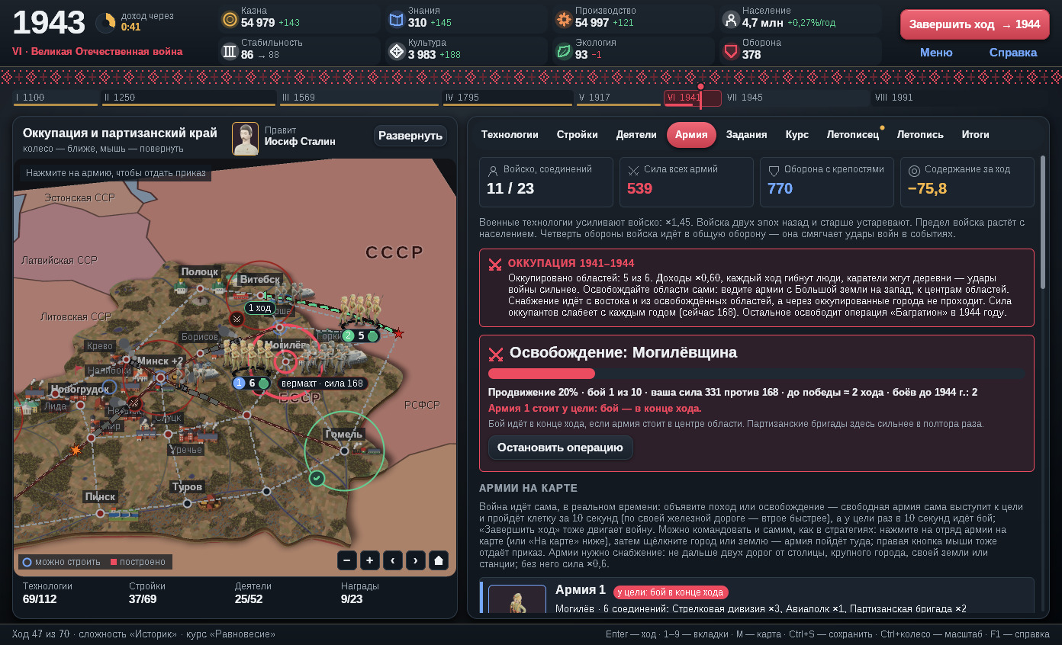
Как играть: главный экран
≡ Содержание
1
5
1. Год, казна, знания, производство, население
2. Лента эпох: от 1100 до 2026 года
3. 3D-карта: города, армии, железные дороги
4. Вкладки: технологии, стройки, деятели, армия…
5. «Завершить ход» — следующий год
2
4
3
Кадр игры: 1943 год, освобождение Могилёвщины
Notes:
Вот главный экран. Сверху — год и ресурсы: казна, знания, производство, население. Ниже — лента эпох. Слева — 3D-карта, справа — вкладки. Кнопка «Завершить ход» переводит игру к следующему году.

Slide 8
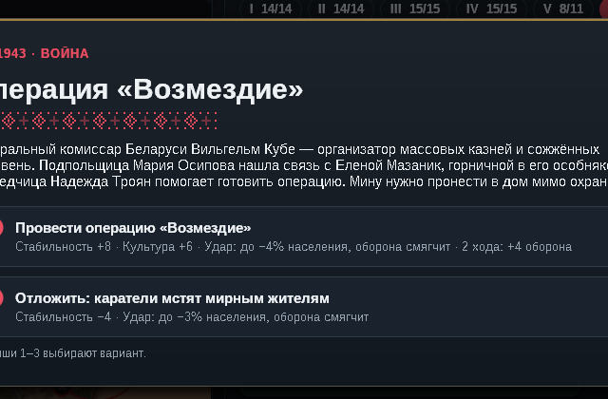
Как проходит ход
≡ Содержание
1
Изучайте технологии
2
Стройте
3
Приглашайте деятелей
4
Решайте события
5
Завершить ход
Событие 1943 года: операция «Возмездие» — игрок выбирает решение
Notes:
Каждый ход — это несколько лет. Игрок изучает технологии, строит, приглашает деятелей и решает исторические события — например, операцию «Возмездие» в 1943 году. Потом нажимает «Завершить ход». А война идёт сама, прямо в реальном времени.

Slide 9
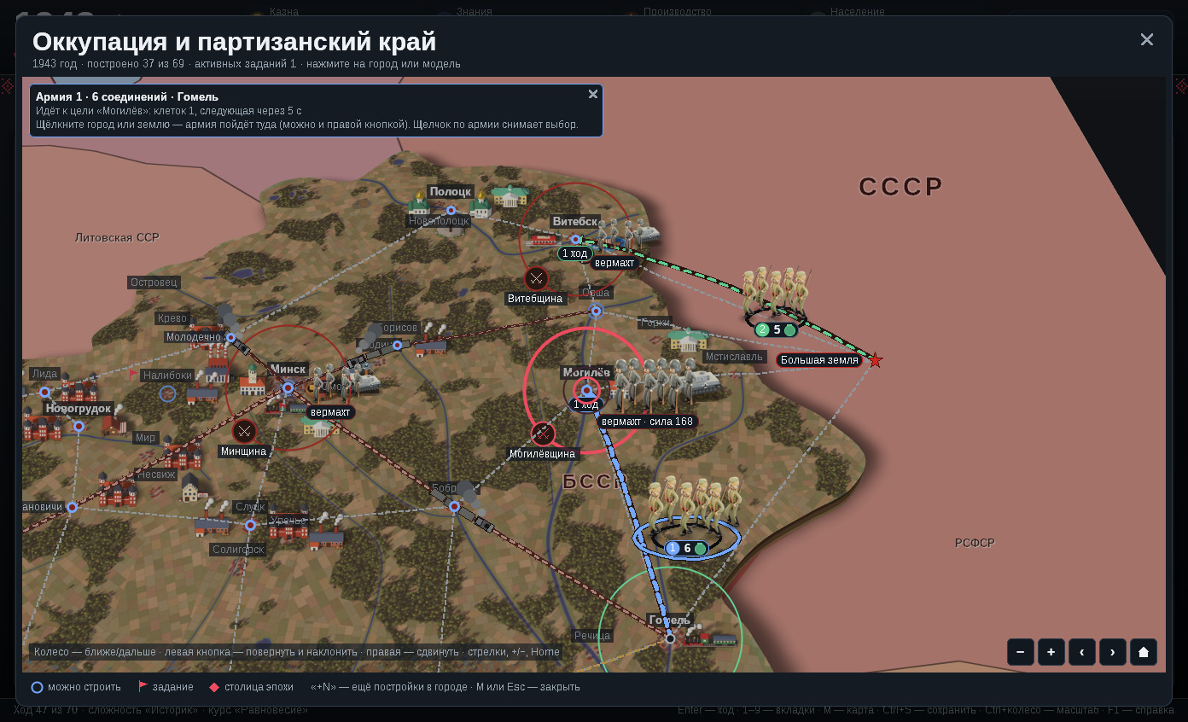
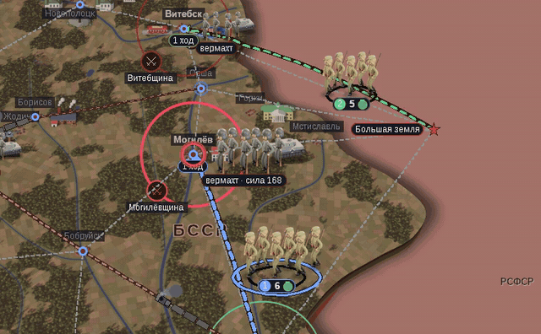
Армии на карте — как в HOI
≡ Содержание
Объявите поход — армия сама пойдёт к цели: клетка за 10 секунд
Можно и самим: нажмите на отряд, потом на город (или правой кнопкой)
У цели раз в 10 секунд идёт бой
1943 год: армии идут освобождать Могилёв и Витебск
Анимация: отряд героинь идёт на Могилёв
Notes:
Война идёт в реальном времени, как в стратегии Hearts of Iron. Объявил поход — армия сама идёт к цели, клетка за 10 секунд. Можно командовать и самому: нажать на отряд, потом на город. Когда армия дошла до цели, раз в 10 секунд идёт бой.

Slide 10
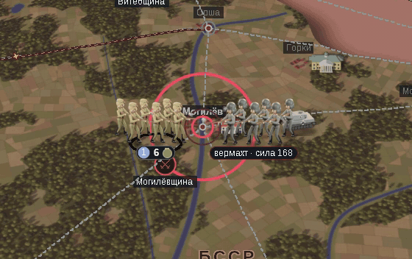
Бой и армия врага
≡ Содержание
Наши войска
3D-модели из Blender: героини шагают и стреляют, видны вспышки и дым
Армия врага видна
дивизии в форме своей эпохи и их сила: «вермахт · сила 168»; в оккупированных областях — гарнизоны
Победа
область освобождена — доходы растут, каратели больше не жгут деревни
Анимация из игры: бой за Могилёв, 1943 год
Notes:
Вот как выглядит бой. Войска — это 3D-модели, которые я сделал в Blender: героини шагают и стреляют, видны вспышки и дым. Напротив — армия врага: в 1943 году это вермахт с танком, и написана его сила. В оккупированных областях стоят вражеские гарнизоны. Когда сила врага сломлена, область освобождена.

Slide 11
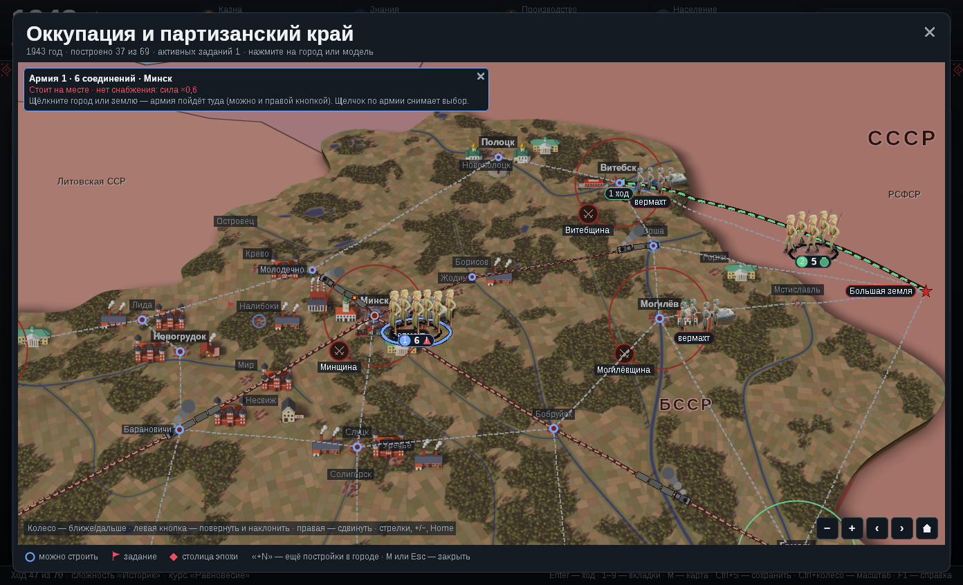



Снабжение и железные дороги
≡ Содержание
Снабжение идёт от столицы — не дальше двух дорог или по железной дороге
Без снабжения сила армии падает (×0,6), могут теряться войска
С 1871 года стройте железные дороги: по ним ходят поезда, армии идут быстрее
В 1941–1944 годах снабжение идёт с Большой земли и от партизан
1942 год: армия в Минске без снабжения — в тылу врага
Notes:
Армиям нужно снабжение от столицы. Если армия ушла далеко, она слабеет. С 1871 года можно строить железные дороги — по ним ходят поезда. В годы войны снабжение идёт с Большой земли и от партизан.

Slide 12
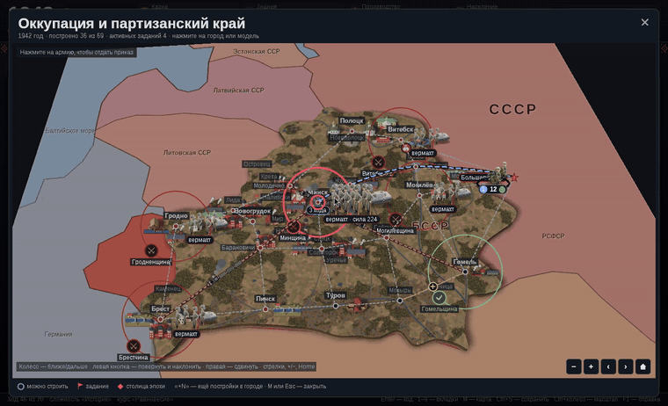
3D-карта Беларуси
≡ Содержание
Колесо мыши
ближе / дальше
Левая кнопка
повернуть и наклонить
Правая кнопка
сдвинуть карту
M
карта во весь экран
Enter
завершить ход
Анимация: карта 1942 года поворачивается мышью
Notes:
Карта Беларуси — трёхмерная. Её можно вращать левой кнопкой мыши, сдвигать правой и приближать колесом. На ней видны города, постройки, армии, железные дороги и оккупированные области.

Slide 13
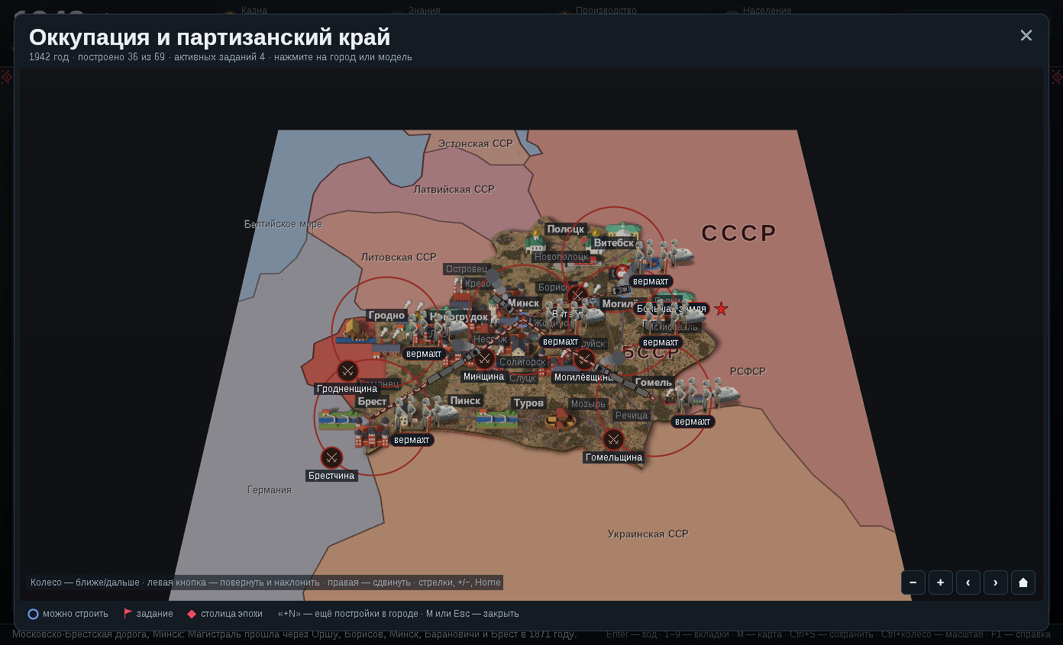
Исторические государства
≡ Содержание
1100 Полоцкое и Туровское княжества
1250 Великое Княжество Литовское
1569 Речь Посполитая
1795 Российская империя
1921 БССР и Западная Беларусь в Польше
1941 СССР в Великой Отечественной войне
1991 Республика Беларусь
1942 год: Беларусь в составе СССР, вокруг — соседние республики
Notes:
На карте видно не только современную Беларусь, но и государства, в которые входили белорусские земли: Полоцкое и Туровское княжества, Великое Княжество Литовское, Речь Посполитую, Российскую империю, СССР. Во время Великой Отечественной войны карта показывает СССР и оккупированные области.

Slide 14
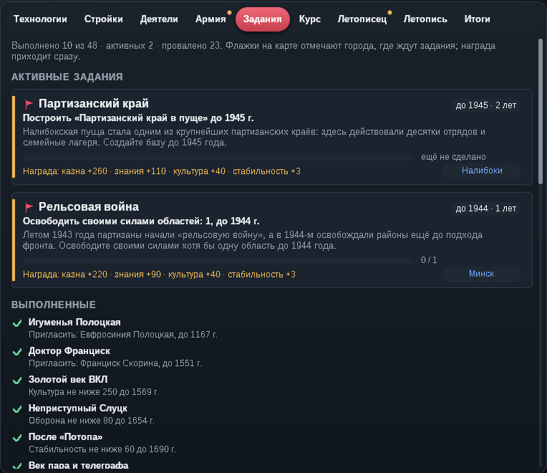
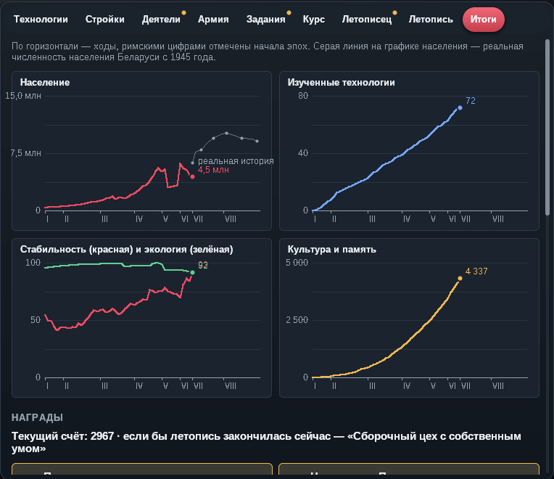
Задания, летописец и итоги
≡ Содержание
Задания
48 исторических заданий с наградами
Летописец
107 вопросов по истории
Итоги
графики и счёт в конце игры
Задания 1943 года
Итоги 1945 года: графики населения
Notes:
Ещё в игре есть исторические задания с наградами, вопросы летописца — это викторина по истории — и итоги с графиками. На графике 1945 года видно, как сильно война ударила по населению.

Slide 15
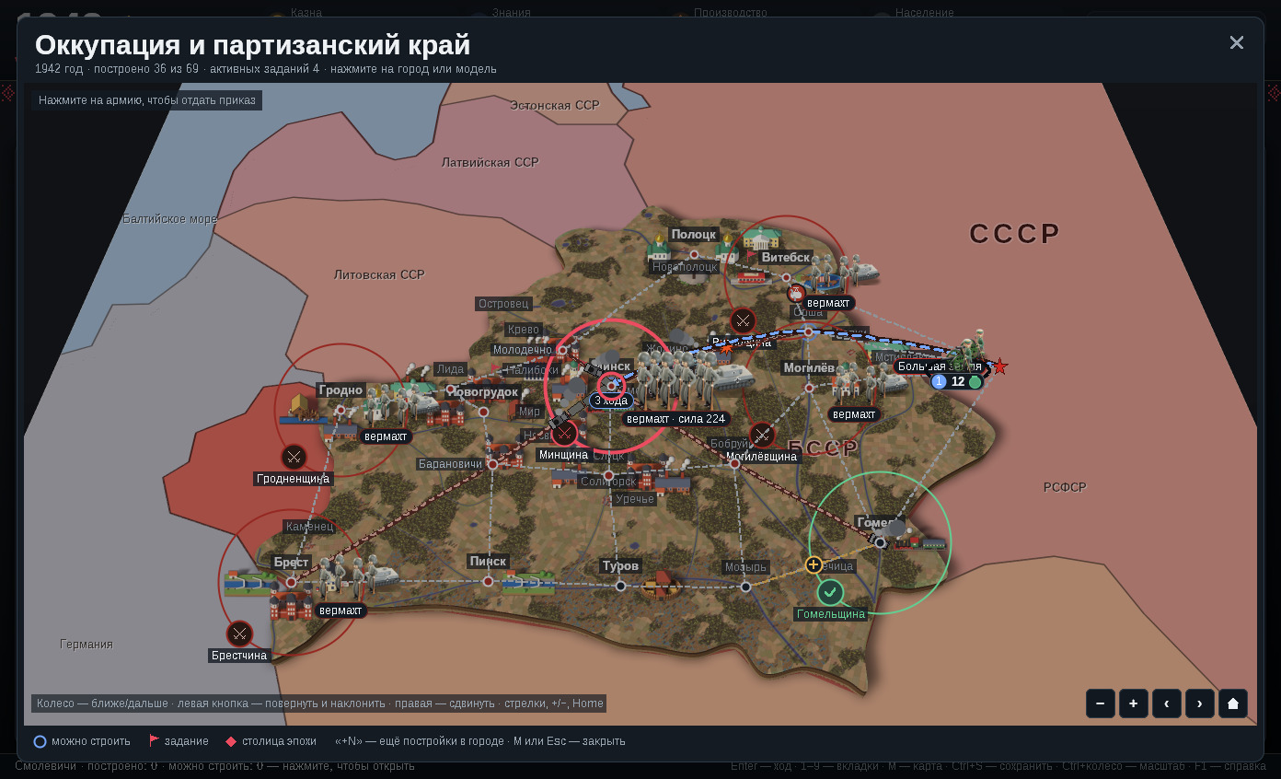
Беларусь в годы войны
≡ Содержание
каждый третий
житель Беларуси погиб в войне
≈45 000
женщин сражались в партизанских отрядах
≈25 000
женщин участвовали в подполье
1942 год в игре: оккупированные области, армии и партизанский край
Notes:
Беларусь приняла на себя жесточайший удар: погиб каждый третий житель. В партизанских отрядах сражались около 45 тысяч женщин, в подполье — около 25 тысяч. В игре в 1941–1944 годах области оккупированы, и их нужно освобождать.

Slide 16
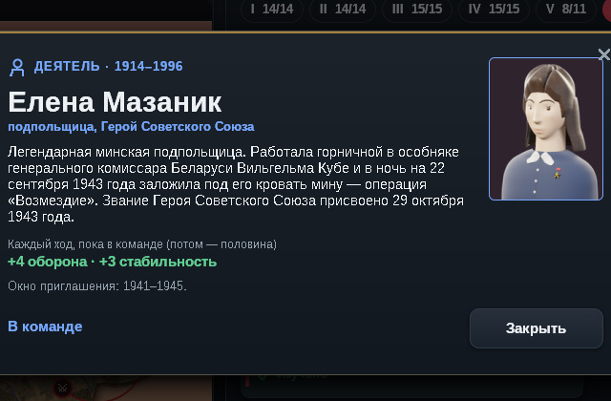
Операция «Возмездие», 1943
≡ Содержание
22 сентября 1943 года минские подпольщицы уничтожили гауляйтера Вильгельма Кубе.
Героини Советского Союза (29 октября 1943 года):
Елена Мазаник
Мария Осипова
Надежда Троян
В игре это событие с выбором, а героинь можно пригласить в команду.
Карточка Елены Мазаник с 3D-портретом
Notes:
22 сентября 1943 года минские подпольщицы Елена Мазаник, Мария Осипова и Надежда Троян провели операцию «Возмездие». Все трое стали Героями Советского Союза. В игре это событие с выбором, а героинь можно пригласить в команду. Имена — это ссылки на статьи.

Slide 17
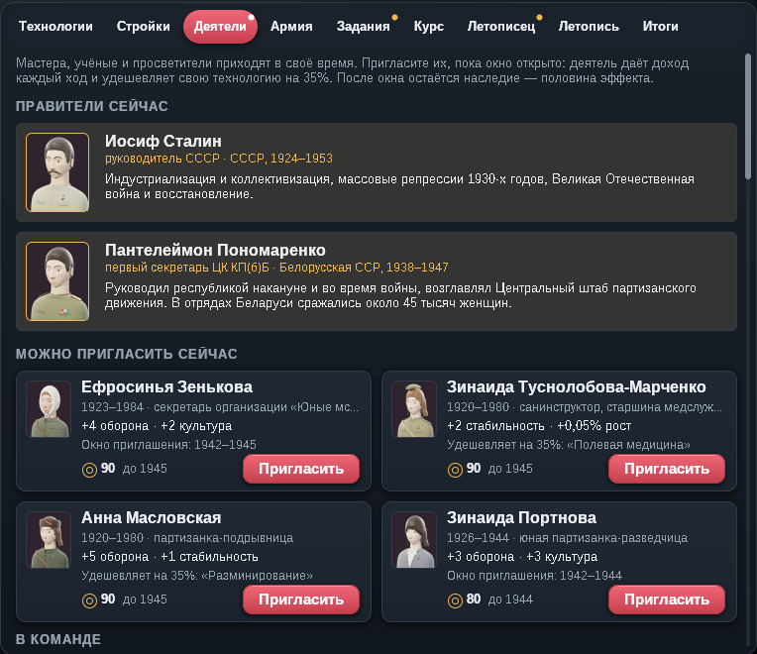
Героини войны в игре
≡ Содержание
Ефросинья Зенькова
руководила «Юными мстителями» (Оболь)
Зинаида Портнова
юная разведчица «Юных мстителей»
Зинаида Туснолобова-Марченко
вынесла с поля боя 128 раненых
Анна Масловская
партизанка, подрывала эшелоны
Вера Хоружая
разведчица в оккупированном Витебске
1942 год: героинь можно пригласить на вкладке «Деятели»
Notes:
В игре есть восемь героинь войны с 3D-портретами: Ефросинья Зенькова и Зинаида Портнова из «Юных мстителей», санинструктор Зинаида Туснолобова-Марченко, партизанка Анна Масловская, разведчица Вера Хоружая и участницы «Возмездия». Пригласить их можно только в 1941–1945 годах.

Slide 18
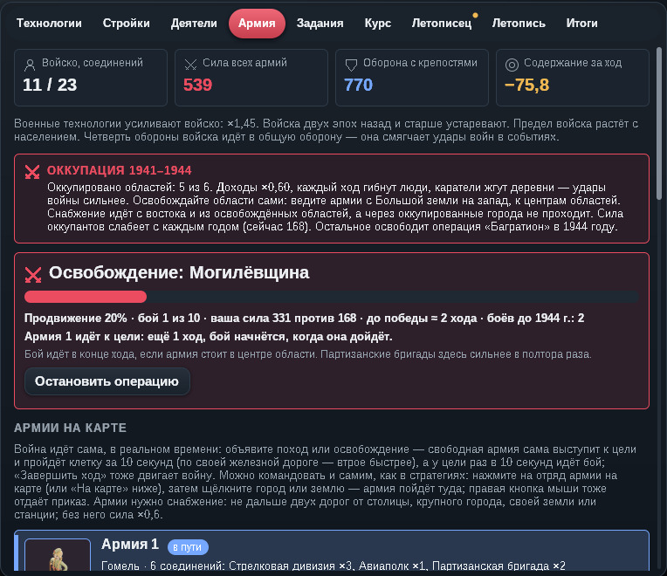
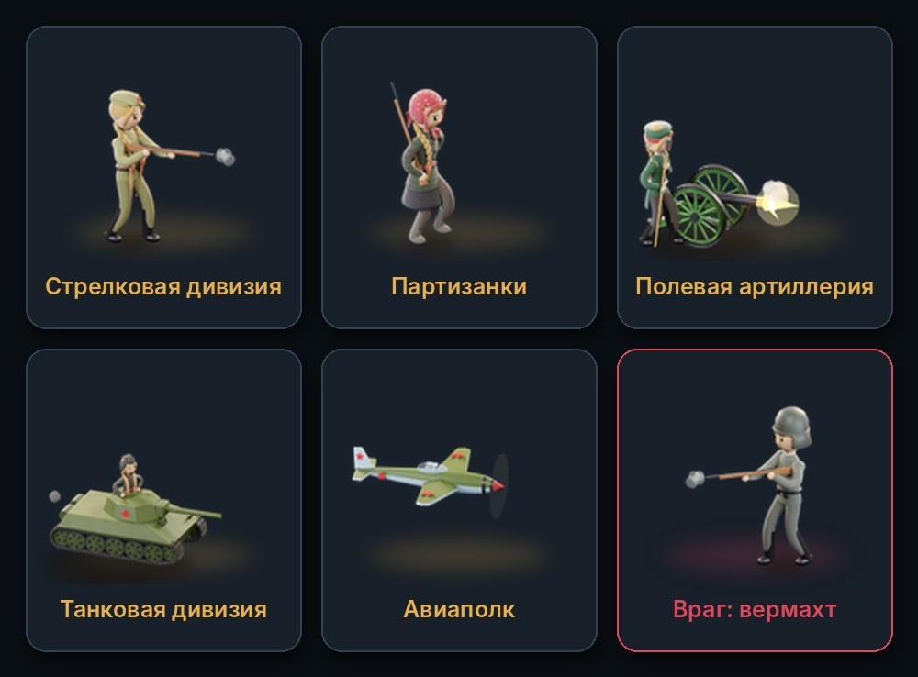
Освобождение областей
≡ Содержание
Освобождайте области сами: армии идут к центрам областей.
Все наши войска — героини: 3D-модели из Blender, 24 вида, шагают и стреляют.
Вкладка «Армия», 1943 год
Notes:
В 1943–1944 годах игрок освобождает области: армии идут к центрам областей, и у цели начинается бой. Все наши войска в игре — женщины-героини: стрелки, партизанки, артиллеристки, танкистки и лётчицы. Это 3D-модели, которые я сделал в Blender: всего 24 вида войск, и каждый умеет шагать и стрелять.

Slide 19
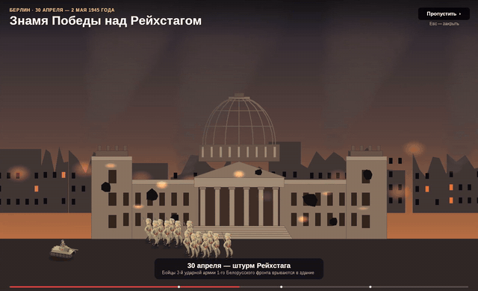
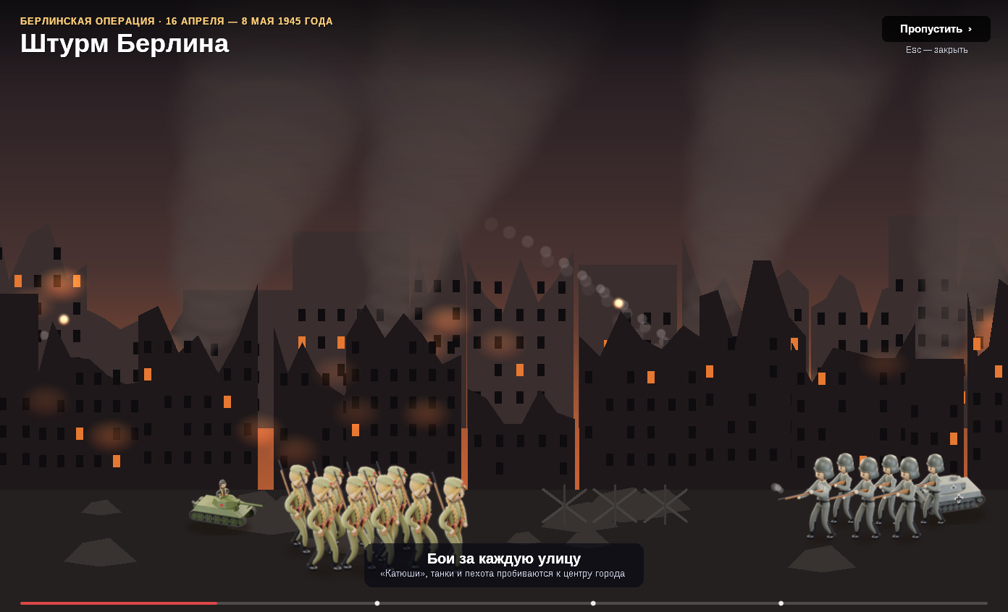
Штурм Берлина и Знамя Победы
≡ Содержание
16 апреля — 8 мая 1945
Берлин брали 1-й Белорусский фронт Жукова и 1-й Украинский Конева
Знамя Победы
в ночь на 1 мая его подняли Егоров и Кантария во главе с Берестом
Женщины в Берлине
санинструкторы, связистки, снайперы, регулировщицы
Анимация из игры: Знамя Победы над Рейхстагом и салют
Notes:
В начале 1945 года в игре показан штурм Берлина. Сначала бои на улицах: залпы «катюш», наши танки и пехота теснят вермахт. Потом штурм Рейхстага, и в ночь на 1 мая над ним поднимают Знамя Победы — его укрепили сержант Михаил Егоров и младший сержант Мелитон Кантария во главе с лейтенантом Алексеем Берестом. Фронты назывались Белорусскими, потому что летом 1944 года освобождали Беларусь. До Берлина дошли и женщины: санинструкторы, связистки, снайперы, регулировщицы.

Slide 20
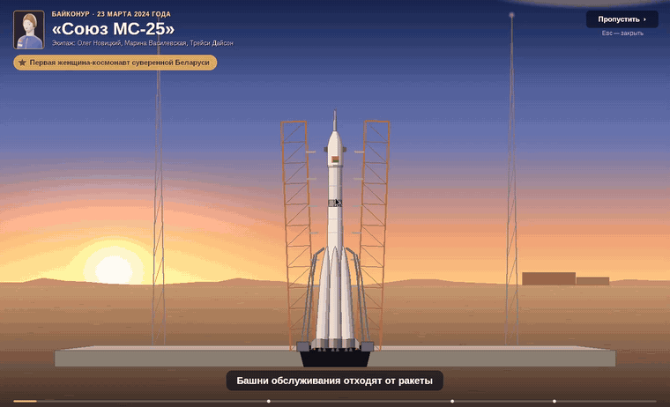
Космос: взлёт ракеты
≡ Содержание
Пётр Климук
«Союз-13», 1973 — первый космонавт из Беларуси
Владимир Ковалёнок
«Союз-29», 1978 — 140 суток на орбите
Марина Василевская
«Союз МС-25», 2024 — первая женщина-космонавт суверенной Беларуси
Анимация из игры: «Союз МС-25» стартует с Байконура
Notes:
В игре есть анимация взлёта ракеты: башни отходят, идёт отсчёт «три, два, один, пуск», ракета улетает, отделяются боковые блоки — «крест Королёва», и корабль выходит на орбиту. Так игра показывает полёты Петра Климука, Владимира Ковалёнка и Марины Василевской.

Slide 21
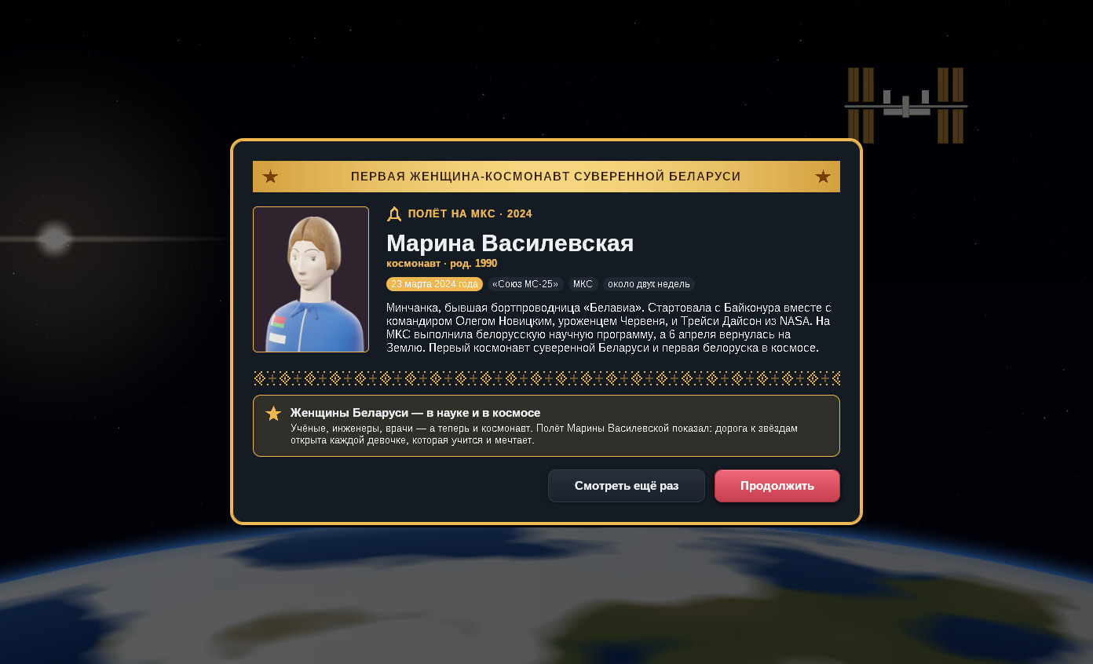
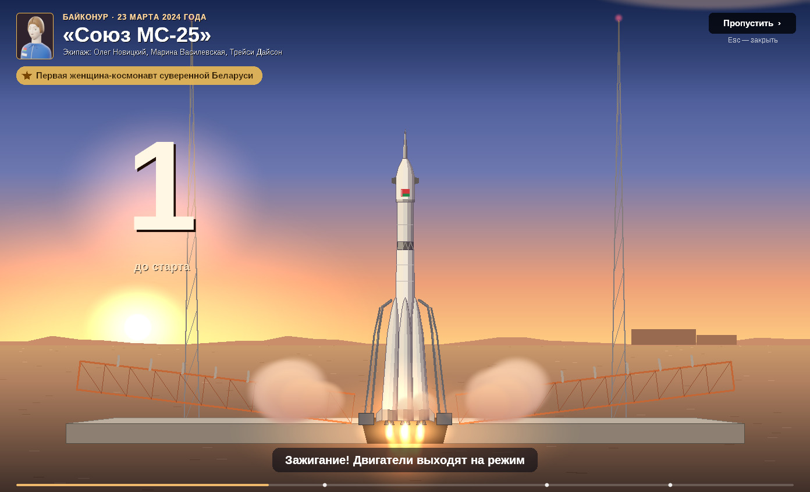
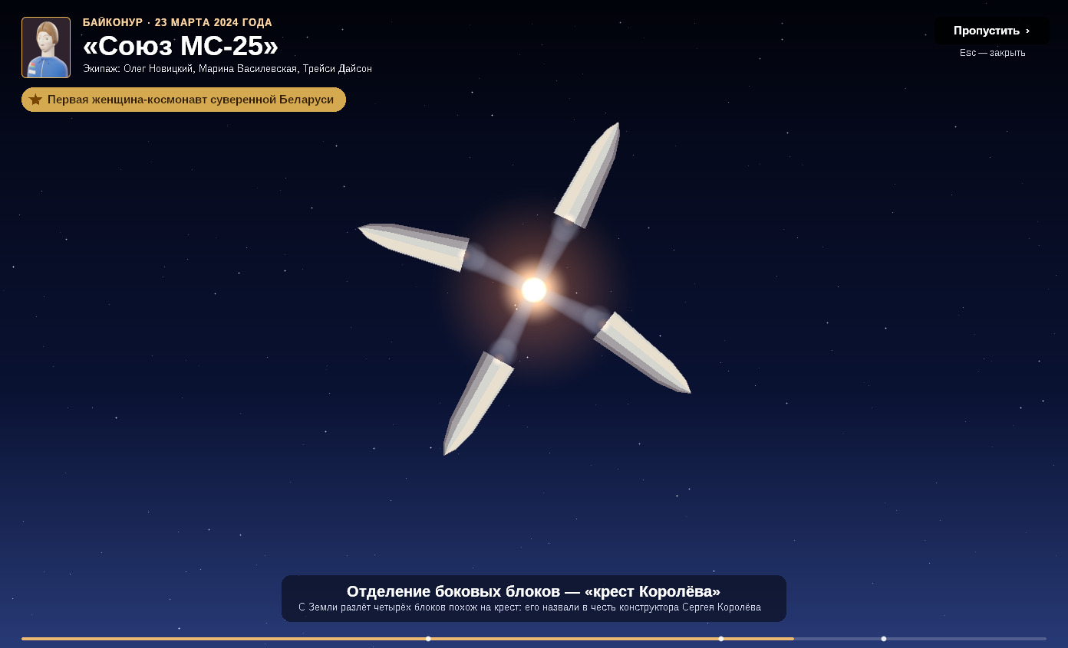
Первая женщина-космонавт
≡ Содержание
Золотая карточка в игре · «Союз МС-25», 23 марта 2024 года
Зажигание и «крест Королёва»
Notes:
Особое внимание — женщинам. Марина Василевская — первая женщина-космонавт суверенной Беларуси: 23 марта 2024 года она полетела на МКС на корабле «Союз МС-25». В игре у неё особая золотая карточка.

Slide 22
Результаты и выводы
≡ Содержание
✓
Игра работает на любом компьютере с Windows — один файл
Выводы
Цель достигнута: игра создана и работает.
Играя, легче запомнить даты, людей и события.
Я узнал о подвиге белорусских женщин и научился программировать и делать 3D-модели.
✓
9 веков истории: 8 эпох, 70 ходов
✓
Война в реальном времени: армии, враг, поезда
✓
Исторические государства и метро Минска
✓
17 женщин истории с 3D-портретами
✓
Анимации: 3D-войска, Берлин 1945, ракета, ЧАЭС
Notes:
Итоги. Игра создана и работает на любом компьютере с Windows. В ней девять веков истории, война в реальном времени, исторические государства и метро Минска, 17 женщин из истории Беларуси и анимации: 3D-войска, штурм Берлина, взлёт ракеты и авария на ЧАЭС. Вывод: цель достигнута — играя, историю запомнить легче. А сам я узнал о подвиге белорусских женщин и научился программировать.

Slide 23
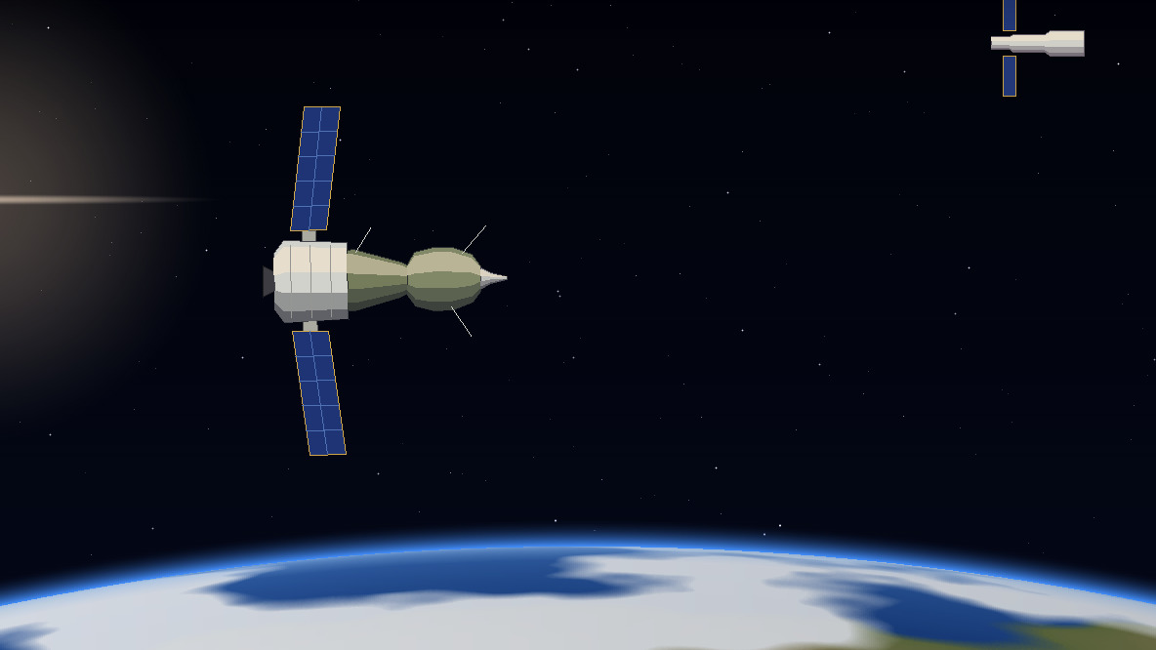
Спасибо за внимание!
Готов ответить на ваши вопросы
≡ К содержанию
Источники: школьный конспект «История Беларуси и женщины-героини»; статьи о героинях; Википедия о Беларуси
Notes:
Спасибо за внимание! Готов ответить на ваши вопросы.

